Slide 1
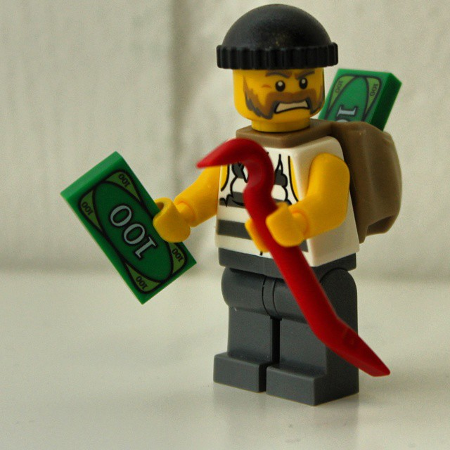
Rosvopeli
Kati Tiensuu

Slide 2
Olet suunnitellut uskomattoman hyvän rosvoussuunnitelman rikoskumppanisi kanssa. Kaverillesi tulee kuitenkin ennen h-hetkeä niin sanottu ”cold feet” – efekti. Mitä teet?
Olet itsekäs, haluat saaliin itsellesi ja lähdet keikalle itse.
Alat nössöilemään kaverisi kanssa ja keikka peruuntuu.

Slide 3
SORI VAAN, AIDOT ROSVOT EI NÖSSÖILE
PELIN ALKUUN

Slide 4
Etsit avointa ikkunaa, joka mahdollisesti johtaa tyhjään huoneeseen.
Menet rikospaikalle ja huomaat kaksi asiaa:
Asunnossa on valot
Ovi on tiukasti lukossa
Mitä teet?
Matkit kaveriasi, ”cold feet” ja lähdet takaisin kotiin.

Slide 5
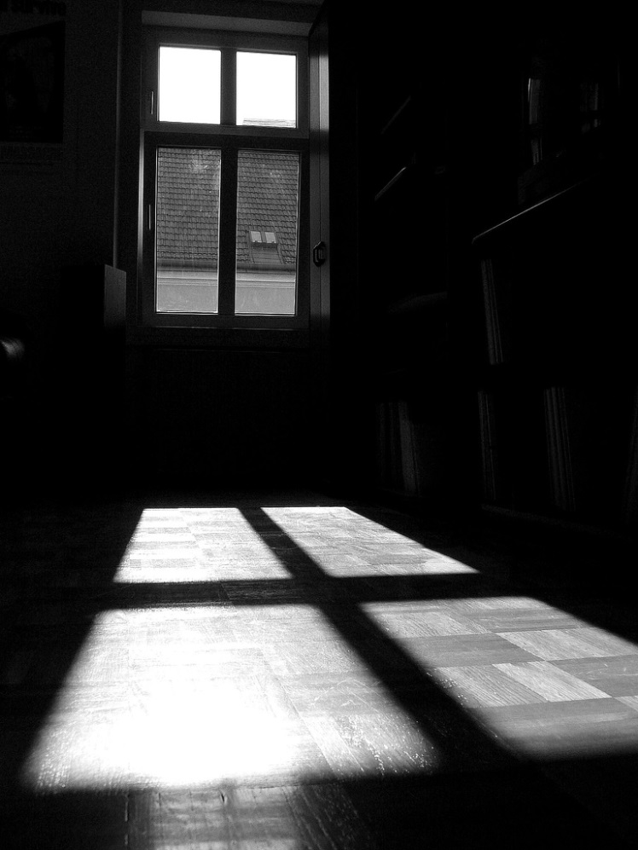
HUIKEETA! Löysit avoimen ikkunan ja kömmit sisään.
Kuulet kuitenkin askelia huoneen ulkopuolelta.
Mitä ihmettä teet?
Menet aivan jäihin ja hyppäät ikkunasta ulos.
Otat karate-asennon ja valmistaudut kolkkaamaan tulijan.

Slide 6
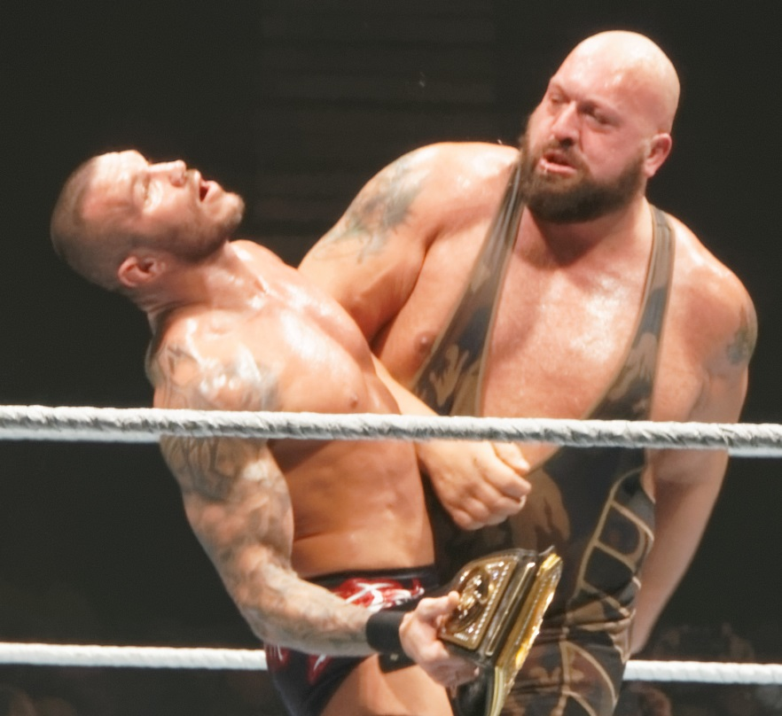
CAMAAAA HAJAHAJA karatetaidot testiin!
Huoneeseen astuu valtava korsto ja hän aikoo huutaen hyökätä päällesi!
Mitä teet?
Kiljut, antaudut ja saat köniisi.
Käytät pientä kokoasi hyötynä, saat koljaasin jalat solmuun ja kolkkaat hänet.

Slide 7
Ihmisjätti on kaadettu ja koko asunto on sinun rosmottavissasi.
Huomaat kuitenkin, että ryöstettävää tavaraa on aivan liikaa.
Mikä on ratkaisusi?
Etsit kottikärryt, kaikki suuret kassit, ahdat hatun ja housut täyteen kamaa ja pöllit myös pakokaaran, mihin tavarat mahtuvat.
Luovutat ja otat vain vähän rahaa ja koruja mukaan.

Slide 8
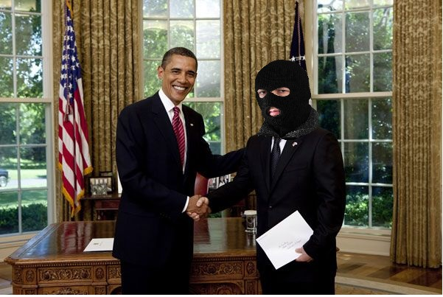
VOITIT PELIN!!!!!!
Pelin alkuun

